Slide 1
第5章
语义分析与中间代码生成

Slide 2
在编译中的逻辑阶段
源语言程序
词法分析
前端处理
语法分析
语义处理
语义分析
中间代码生成
后端处理
中间代码优化
目标代码生成

Slide 3
本章主要内容
语义分析的主要任务
两种常用的描述语义的方法
  属性文法
  翻译模式
两种翻译方法
  基于属性文法的翻译
  语法制导翻译
中间代码形式
中间代码生成

Slide 4
语义分析
本章主要研究的编译程序阶段是计算编译过程所需的附加信息。这个阶段叫做语义分析。
因为它包括计算上下文无关文法和标准分析算法以外的信息，因此，它不被看成是语法。

Slide 5
语义处理的任务：
静态语义分析
  因为它是在执行之前发生的，所以称为静态语义分析。
  根据编程语言的规则建立其正确性，并保证其正确执行。
动态语义处理
  生成(中间/目标)代码。
语义分析处理的流程：首先是语义分析和正确性检查，若正确，则翻译成中间代码或目标代码。

Slide 6
两种常用的描述语义的方法：
1、属性文法(syntax-directed definitions)：
定义翻译所必须的语义属性和语义规则，一般不涉及计算顺序。是对上下文无关文法的推广。
2、翻译模式(translation schemes)：
翻译模式是适合语法制导翻译的另一种语义描述形式。翻译模式给出语义规则进行计算的顺序，可以把实现细节表示出来，是属性文法的一种便于翻译的表示形式。

Slide 7
在文法中，文法符号通常都有明确的意义，文法符号之间也有确定的语义关系。
用属性描述语言文法符号的语义信息，用语义规则描述属性间的的关系，将语义规则与语法规则相结合。
属性的典型例子有：
  变量的数据类型
  表达式的值
  存储器中变量的位置
  数的有效位数
  …

Slide 8
基于属性文法的翻译
语义规则计算顺序
生
成
中
间
代
码
输
入
符
号
串
分
析
树
依
赖
图

Slide 9
语法制导翻译
语法分析和语义处理
生
成
中
间
代
码
属性文法
翻译模式

Slide 10
属性文法
属性文法(attribute grammar)是在上下文无关文法的基础上,为文法每个终结符和非终结符配备若干相关的属性，这些属性代表与文法符号相关信息，如它的类型、值、代码序列、符号表内容等等 .属性与变量一样，可以进行计算和传递。对于文法的每一个产生式都配备了一组属性的计算规则，属性加工的过程即是语义处理的过程。

Slide 11
属性通常分为两类：综合属性和继承属性。简单地说，综合属性用于“自下而上”传递信息，而继承属性用于“自上而下”传递信息。

Slide 12
在一个属性文法中，∀A→α∈P都有与之相关联的一套语义规则，规则形式为
b：= f（c₁，c₂，…，c_{k}），
f 是一个函数，而且或者
1．b是A的一个综合属性并且c₁，c₂，…，c_{k}
是α中文法符号的属性，或者
2．b是α中文法符号的一个继承属性并且c₁，
c₂，…，c_{k}是A或α中的任何文法符号的属性。
在两种情况下，都说属性b依赖于属性c₁，c₂，…，c_{k}。

Slide 13
1)非终结符既可有综合属性也可有继承属性，但文法开始符号没有继承属性.
2)终结符只有综合属性,它们由词法程序提供.
语义规则所描述的工作可以包括属性计算、静态语义检查、符号表操作、代码（中间）生成等等。有些语义规则可能产生副作用（如产生代码），通常把这样的语义规则写成函数调用。

Slide 14
例 简单计算器程序的属性文法
产生式 语义规则
L→E print(E.val)
E →E₁+T E.val := E₁. val+T. val
E →T E.val := T. val
T →T₁*F T.val := T₁. val*F. val
T →F T.val := F. val
F →(E) F.val := E. val
F →digit F.val := digit.lexval

Slide 15
综合属性
在分析树中，一个结点的综合属性值是从其子结点的属性值计算出来的；结点属性值的计算正好和自底向上分析建立分析树结点同步进行。
只使用综合属性的属性文法称为S-属性文法。

Slide 16
例 S-属性文法
产生式 语义规则
E →E₁+T E.val := E₁. val+T. val
E →T E.val := T. val
T →T₁*F T.val := T₁. val*F. val
T →F T.val := F. val
F →(E) F.val := E. val
F →digit F.val := digit.lexval

Slide 17
E⋅val:=19
E⋅val:=15
+
T⋅val:=4
T⋅val:=15
F⋅val:=4
T⋅val:=3
*
F⋅val:=5
digit⋅lexval:=4
F⋅val:=3
digit⋅lexval:=5
digit⋅lexval:=3
3*5+4的带注释的分析树

Slide 18
继承属性
每个文法符号可以和一个继承属性值 联系，属性值的设置和语法结构的语义以及翻译程序的需要有关。
一个结点的继承属性值是由该结点兄弟结点和/或父结点的属性值计算出来的。

Slide 19
D→T L T →int T →real
L →L,id L →id
例 进行变量说明的类型定义
real a，b，c

Slide 20
带有继承属性L.in的属性文法
产生式 语义规则
D→T L L.in:=T. type
T →int T.type :=integer
T →real T.type :=real
L →L₁,id L₁.in :=L.in
addtype(id.entry, L.in)
L →id addtype(id.entry, L.in)

Slide 21
D
T.type
= real
= real
L.in
addtype(c.entry, real)
real
= real
L.in
，
c
addtype(b.entry, real)
= real
L.in
，
b
addtype(a.entry, real)
a
每一个L结点处都带有继承属性in的分析树

Slide 22
基于属性文法的翻译
基于属性文法的翻译可按下图的流程处理。
语义规则计算顺序
输
入
符
号
串
分
析
树
依
赖
图

Slide 23
1.依赖图 （依赖图的构造方法）
for 分析树中每一结点n do
for 结点n的文法符号的每一个属性a do
为a在依赖图中建立一个结点；
for 分析树中每一个结点n do
for 结点n所用产生式对应的每一条
语义规则 b:＝f（c₁，c₂，…，c_{k} ) do
for i:=1 to k do
从结点c_{i}到结点b构造一条有向边；

Slide 24
带有继承属性L.in的属性文法
产生式 语义规则
D→TL L.in:=T. type
T →int T.type :=integer
T →real T.type :=real
L →L₁,id L₁.in :=L.in
addtype(id.entry, L.in)
L →id addtype(id.entry, L.in)

Slide 25
D
T.type = real
L.in = real
real
L.in = real
，
c.entry
L.in = real
，
b.entry
a.entry
每一个L结点处都带有继承属性in的分析树

Slide 26
D
in
type
T
4
5
L
6
real
in
,
7
L
8
c
3
entry
in
9
L
10
,
b
2
entry
a
1
entry

Slide 27
2. 计算顺序
◆拓扑排序
一个有向非循环图的拓扑排序是图中
结点的任何顺序m₁，m₂，…，m_{k}，使得
边必须是从序列中前面的结点指向后面的
结点，也就是说，如果m_{i}→m_{j}是m_{i}到m_{j}的
一条边,那么在 序列中m_{i}必须出现在m_{j}的
前面。

Slide 28
D
in
type
T
4
5
L
6
real
in
,
7
L
8
c
3
entry
in
9
L
10
,
b
2
entry
a
1
entry

Slide 29
若依赖图中无环，则存在一个拓扑排序，它就是属性值的计算顺序。
上图的一个拓扑排序是：
1， 2， 3，4，5，6，7，8，9，10
a.entry b.entry c.entry
T.type:=real;
L.in:= T.type;
addtype(c.entry, L.in);
L.in := L.in;
addtype(b.entry, L.in);
L.in := L.in;
addtype(a.entry, L.in);

Slide 30
◆计算语义规则的方法
1 .分析树法
输入串 → 分析树→ 依赖图 → 计算顺序
2.树遍历的属性计算方法
设语法树已经建立起了，并且树中已带有开始符号的继承属性和终结符的综合属性。常采用深度优先，从左到右的遍历方法。如果需要的话，可使用多次遍历。

Slide 31
语法制导翻译
在语法分析过程中，随着分析的步步进展，根据每个产生式所对应的语义规则描述的语义动作（或语义子程序）进行翻译的办法称作语法制导翻译。

Slide 32
语法制导翻译中计算语义规则的方法
一遍扫描的处理方法
与树遍历的属性计算文法不同，一遍扫描的处理方法是在语法分析的同时计算属性值，而不是语法分析构造语法树之后进行属性的计算，而且并无需构造实际的语法树。

Slide 33
在单遍扫描中完成翻译
研究怎样实现这种翻译器,一个一般的属性文法的翻译器可能是很难建立的，然而有一大类属性文法的翻译器是很容易建立的.
S-属性文法 适用于自底向上的计算
L-属性文法 适用于自顶向下的计算，也可用于 自底向上。

Slide 34
S-属性文法与自底向上的翻译
S－属性文法，它只含有综合属性。
综合属性可以在分析输入符号串的同时自下而上计算。分析器可以保存与栈中文法符号有关的综合属性值，每当进行归约时，新的属性值就由栈中正在归约的产生式右边符号的属性值来计算。
S－属性文法的翻译器通常可借助于LR分析器实现。在S－属性文法的基础上，LR分析器可以改造为一个翻译器，在对输入串进行语法分析的同时对属性进行计算。

Slide 35
产生式 语义规则
１）Ｅ→Ｅ¹＋Ｔ Ｅ.ｖａｌ∶＝Ｅ¹.ｖａｌ＋Ｔ.ｖａｌ
２）Ｅ→Ｔ Ｅ.ｖａｌ∶＝Ｔ.ｖａl
３）Ｔ→Ｔ¹*Ｆ Ｔ.ｖａｌ∶＝Ｔ¹.ｖａｌ×Ｆ.ｖ ａｌ
４）Ｔ→F Ｔ.ｖａｌ∶＝F.ｖａｌ
５）Ｆ→（Ｅ） Ｆ.ｖａｌ∶＝Ｅ.ｖａｌ
６）Ｆ→ｄiｇiｔ Ｆ.ｖａｌ:＝ｄｉｇｉｔ.ｌｅｘｖａｌ
LR分析器增加语义栈，在对输入串进行语法分析的同时对属性进行计算。

Slide 36
ＬＲ分析器模型
栈
Input#
S1
X_{m}
V_{m}
V_{m}
总控程序
output
…
S1
…
X1
…
S1
V1
V1
ACTION
GOTO
S0
S0
#
-
-
LR分析表
状态
符号
语义

Slide 37
state
val
state
val
top
Z
Z.z
Y
Y.y
top
X
X.x
A
A .a
...
...
...
...
定义式 A→XYZ归约时对应的翻译是
val[ntop]:=f(val[top-2], val[top-1], val[top])（具体可执行代码）。在执行代码段之前执行：
ntop:=top-r+1 r是句柄的长度

Slide 38
例 用LR分析器实现台式计算器
产生式 代码段
E →E+T val[ntop]:=val[top-2]+val[top]
E →T
T →T*F val[ntop]:=val[top-2]*val[top]
T →F
F →(E) val[ntop]:=val[top-1]
F →digit

Slide 39
翻译输入3*5+4所做的移动
输入 state val 使用的产生式
3*5+4 - -
*5+4 3 3
*5+4 F 3 F→digit
*5+4 T 3 T→F
5+4 T* 3-
+4 T* 5 3-5
+4 T* F 3-5 F →digit
+4 T 15 T→ T*F

Slide 40
输入 state val 使用的产生式
+4 E 15 E→ T
4 E+ 15-
E+4 15-4
E+F 15-4 F → digit
E+T 15-4 T→ F
E 19 E→ E+T

Slide 41
总结：
对S-属性定义进行翻译可结合自底向上语法分析，例如LR分析，把S-属性定义变成可执行的代码段，就构成了翻译程序。
把语法制导翻译比做一座建筑，语法分析是构架，语义处理是装修。这样，随着语法分析的进行，归约前调用相应的语义子程序,完成翻译的任务。

Slide 42
L-属性文法与自顶向下翻译
◆定义
一个属性文法是L-属性文法，如果∀A→X₁X₂…X_{n}∈P,其每一个语义规则中的每一个属性都是一个综合属性，或X_{j}(1≤j ≤ n)的一个继承属性仅依赖于
1 ．产生式中X_{j}的左边符号X₁，X₂，…X_{j-1}
的属性；
2．A的继承属性。
◆注：每一个S-属性文法都是L-属性文法。

Slide 43
产生式
语义规则
A→LM
A → QR
L.i:=y(A.i)
M.i:=m(L.s)
A.s:=f(M.s)
R.i:=r(A.i)
Q.i:=q(R.s)
A.s:=f(Q.s)
该属性文法不是L-属性文法，文法符号Q的继承属性依赖于它右边文法符号R的属性

Slide 44
◆ L-属性文法可以按照深度优先顺序计算属性
PROCEDURE Deepvisit(n:node);
BEGIN
FOR n 的每个子结点m,从左至右 DO
BEGIN
计算m的继承属性；
Deepvisit (m)
END;
计算n的综合属性
END;

Slide 45
问题的提出：
Deepvisit过程中既需要计算综合属性，又需要计算继承属性。根据L-属性文法，必须先判断哪些属性是继承属性，哪些是综合属性，在编程中容易混淆或出错。因此，有必要针对综合属性和继承属性设计一种表示方法，使得我们在编程时可以直观确定什么时候该计算哪种属性。
解决方案：
翻译模式

Slide 46
翻译模式
◆定义
翻译模式是属性文法的一种便于翻译的书写形式。其中语义规则或语义动作用花括号｛ ｝括起来，可被插入到产生式右部的任何合适的位置上。
这是一种语法分析和语义动作交错的表示法，它表达在按深度优先遍历分析树的过程中
何时执行语义动作。
翻译模式给出了使用语义规则进行计算的顺序。可看成是分析过程中翻译的注释。

Slide 47
◆设计翻译模式（根据属性文法）
条件：属性文法是L-属性文法
保证语义动作不会引用还没有计算的属性值。
1. 只需要综合属性的情况
为每一个语义规则建立一个包含赋值的动作，并把这个动作放在相应的产生式右边的末尾。
例如：T→T₁*F T⋅val:=T₁ ⋅val*F ⋅val
T→T₁*F { T⋅val:=T₁ ⋅val*F ⋅val}

Slide 48
2. 既有综合属性又有继承属性
  产生式右边的符号的继承属性必须在这个符号以前的动作中计算出来。
  一个动作不能引用这个动作右边符号的综合属性。
  产生式左边非终结符号的综合属性只有在它所引用的所有属性都计算出来以后才能计算。计算这种属性的动作通常可放在产生式右端的末尾。

Slide 49
为了自下而上计算属性值，需要进行一种等价变换，使翻译模式中属性的计算动作都出现在产生式的末尾。
变换准则：引入新的非终结符N和产生式N→ ε,把嵌入在产生式中间的动作用非终结符N代替,并把这个动作放在产生式N→ ε后面.
例:
E→TR
R→ + T {print (‘+’) } R
R→- T {print (‘-’) } R
R→ε
T→num {print (num.val) }
文法变换后,接受的语言相同.
E→TR
R→ + T M R
R→- T N R
R→ε
T→num {print (num.val) }
M→ε {print (‘+’) }
N→ε {print (‘-’) }
目的: 使所有嵌入的动作都出现在产生式的末尾,可以自下而上处理继承属性.

Slide 50
带有继承属性L.in的属性文法
产生式 语义规则
D→T L L.in:=T. type
T →int T.type :=integer
T →real T.type :=real
L →L₁,id L₁.in :=L.in
addtype(id.entry, L.in)
L →id addtype(id.entry, L.in)

Slide 51
标识符的类型通过继承属性的复写规则来传递
翻译模式为：
D→ T {L.in: = T.type} L
T→ int {T.type: = integer}
T→ real {T.type: = real}
L→ {L₁.in: = L.in} L₁, id
{addtype(id.entry, L.in)}
L→ id {addtype (id.entry, L.in)}

Slide 52
D
T.type
= real
= real
L.in
addtype(id3.entry, real)
real
= real
L.in
，
id3
addtype(id2.entry, real)
= real
L.in
，
id2
addtype(id1.entry, real)
id1
每一个L结点处都带有继承属性in的分析树

Slide 53
输入 符号 使用产生式
real id1,id2,id3#
id1,id2,id3# real
id1,id2,id3# T T→real
,id2,id3# Tid1
,id2,id3# TL L → id
id2,id3# TL,
,id3# TL,id2
,id3# TL L → L，id
id3# TL,
# TL,id3
# TL L→ L，id
# D D → TL

Slide 54
输入串real id1,id2,id3的分析过程中当L的右部被归约时，T恰好在这个右部的下面。

Slide 55
语法制导翻译的过程：
1.根据上下文无关文法设计属性文法
2.属性文法一般为L-属性文法，将其改写为翻译模式
3.若翻译模式只有综合属性，则翻译与自底向上结合
若翻译模式既有综合属性又有继承属性，则翻译与
自顶向下结合

Slide 56
总结：计算语义规则的两种方法
1 .分析树法
输入串 → 分析树→ 依赖图 → 计算顺序
2. 一遍扫描的处理方法, 属性值的计算顺序能和语法分析过程同步进行。
S-属性文法及其翻译模式
适用于自底向上的计算，也可用于自顶向下。
L-属性文法及其翻译模式
适用于自顶向下的计算，也可用于自底向上。

Slide 57
中间代码表示
◆“中间代码生成”程序的任务是：把经过语法分析和语义分析而获得的源程序中间表 示翻译为中间代码表示。
◆方法：语法制导翻译。
◆采用独立于机器的中间代码的好处：
1. 便于编译系统的 建立和编译系统的移植；
2. 便于进行独立于机器的代码优化工作。
◆ 常见的中间语言形式
  逆波兰表示法
  N-元式表示法
  图表示法

Slide 58
逆波兰表示法（后缀式）
特点：运算符直接写在其运算对象之后。
不再有括号
运算对象出现的次序未变
求值过程简单，宜于用栈实现
例： a+b ab+
a*b+c ab*c+
a*(b+c/d) abcd/+*
a*b+c*d ab*cd*+
a:=b*c+d*e abc*de*+:=

Slide 59
N-元表示法
一般形式：
…
OP
ARG₁
ARG₂
ARGn
每条指令由N个域组成。其中，第一个域OP通常表示操作符，其余的N-1个域表示操作数或中间及最后结果。

Slide 60
对于语句a =b*-c+b*-c 的三种表示方法
三地址语句的四元式表示
op
arg1
arg2
result
(0)
(1)
(2)
(3)
(4)
(5)
－
*
－
*
+
=
c
b
c
b
t2
t5
t1
t3
t4
t1
t2
t3
t4
t5
a
◆四元式需要利用较多的临时单元,四元式之
间 的联系通过临时变量实现。

Slide 61
三地址语句的三元式表示
op
arg1
arg2
(0)
(1)
(2)
(3)
(4)
(5)
－
*
－
*
+
=
c
b
c
b
（1）
a
(0)
(2)
(3)
(4)
三元式中使用指向三元式语句的指针。

Slide 62
三地址语句的间接三元式表示
间接代码
op
arg1
arg2
(0)
(1)
(2)
(3)
－
*
+
=
c
b
（1）
a
(0)
(1)
(2)
(0)
(1)
(0)
(1)
(2)
(3)

Slide 63
图表示法
图（或语法树）是一种常见的中间代码形式，它描述了源程序的自然层次结构。
图的表示方法与前面介绍的逆波兰表示和三元式、四元式表示有密切的关系，相互之间的转换很容易。三元式和逆波兰表示都是树的直接的线性表示，树的后序遍历可以产生逆波兰表示，一个三元式对应一棵二叉子树。

Slide 64
中间代码生成
说明语句的翻译
赋值语句与表达式的翻译
控制流语句的翻译
数组说明和数组元素引用的翻译（自学）
过程、函数说明和调用的翻译（自学）

Slide 65
一、 说明语句
◆说明语句的翻译：对每个局部名字，在符
号表中建立相应的表项，填写有关的信息
如类型、嵌套深度、相对地址等。
◆相对地址：相对静态数据区基址或活动记
录中局部数据区基址的一个偏移量。
◆过程中的说明语句：
一个过程中的所有说明语句作为一组来处理。用一个全程变量Offset来记录下一个数据在活动记录中的位置。

Slide 66
P→ D ｛offset：＝0}
D→D; D
D→id ：T ｛enter（id.name，T.type，offset）； offset:=offset＋T.width｝
T→integer ｛T.type ：=integer; T.width：= 4｝
T→real ｛T.type：＝real; T.width ：＝8}
T→array[num] of T1
｛T.type:＝array（num.val, T1.type ）； T.width： ＝num.val *T1.width｝
T→ ↑T1 ｛T.type:＝pointer（T1.type）； T.width ：= 4}
图 计算说明语句中名字的类型和相对地址

Slide 67
二、 赋值语句的翻译
表达式的类型可以是整型、实型、字符型、数组.
lookup(id.name)= id.entry
nil
过程lookup(id.name)检查是否在符号表中存在相应此名字的表项,返回值为空或标识符在符号表的入口.
emit 它将生成的三地址代码送到输出文件上。

Slide 68
S→id =E {p:=lookup(id.name);
if p!=nil then emit(p' =' E.place)
else error }
E→E1+E2 {E.place=newtemp;
emit(E.place ' = ' E1.place '+ ' E2.place )}
E→E1*E2 {E.place=newtemp;
emit(E.place '= ' E1.place '* ' E2.place )}
E → － E1 { E.place:=newtemp;
emit(E.place ' = ' ' － ' E1.place}
E → id {p:=lookup(id.name);
if p!=nil then E.place := p
else error }
图 产生赋值语句三地址代码的翻译模式
E.place表示存放E值的名字

Slide 69
a =b+c*－d如何翻译？
T1 = － d
T2 = c*T1
T3 =b+T2
T4 =T3
（ － ，d，-，T1)
（ * ，c， T1，T2)
（ +，b， T2，T3)
（ = ，T3，-，T4)

Slide 70
逻辑表达式
◆ 逻辑表达式: 用布尔运算符号（and，or，not）作用到布尔变量或关系表达式上而组成。
◆ 逻辑表达式的作用：
1. 用于计算逻辑值
2. 用于控制流语句如if-then，if-then-else和 while-do等之中的条件表达式
◆ 本节考虑由如下文法生成的逻辑表达式：
E→E or E|E and E| not E|(E)| id relop id |true|false

Slide 71
翻译逻辑表达式的方法
方法一：用数值表示真和假，从而对逻辑表达式的求值可以象对算术表达式的求值那样一步一步地来计算.
  方法二：用程序中控制转移到达的位置来表示逻辑表达式的值.(不用求值计算)
方法二用于翻译控制流语句中的逻辑表达式尤其方便.

Slide 72
数值表示法
用1表示真，0表示假来实现布尔表达式的翻译
逻辑表达式：a or b and not c
翻译成三地址代码序列：
100 ： t1:=not c
101 ： t2:=b and t1
102 ： t3:=a or t2
关系表达式：a<b 等价于if a<b then 1 else 0
翻译成三地址代码序列：
100 ： if a＜b goto l03
101 ： t = 0
102 ： goto l04
103 ： t = 1
104：

Slide 73
关于布尔表达式的数值表示法的翻译模式
E→E1 or E2 ｛E.place:=newtemp;
emit(E.place' ='E1.place'or E2.place)}
E→E1 and E2 ｛E.place:=newtemp;
emit(E.place'='E1.place'and E2.place)}

Slide 74
（接上页）
E→not E1 ｛E.place:=newtemp;
emit(E.place'=' 'not' E1.place)}
E→id1 relop id2 { E.place:=newtemp;
emit(
'if ' id1.place relop.op id2.place'goto' nextstat+3);
emit(E.place'=' '0');
emit('goto'nextstat+2);
emit(E.place'=' '1')}
E→ture ｛E.place:=newtemp;
emit(E.place'=' '1')}
E→false ｛E.place:=newtemp;
emit(E.place'=' '0')}

Slide 75
100: if a<b goto 103
101: T1=0
102: goto 104
103: T1=1
104:
a<b or c<d如何翻译？
104: if c<d goto 107
105: T2=0
106: goto 108
107: T2=1
108:
X=a<b or c<d;
如何翻译？
108: T3=T1 or T2

Slide 76
100: if a<b goto 103
101: T1=0
102: goto 104
103: T1=1
104:
a<b and c<d如何翻译？
104: if c<d goto 107
105: T2=0
106: goto 108
107: T2=1
108:
108: T3=T1 and T2

Slide 77
100: if a<b goto 103
101: T1=0
102: goto 104
103: T1=1
104:
a<b or c<d and e<f
如何翻译？
108: if e<f goto 111
109: T3=0
110: goto 112
111: T3=1
112:
104: if c<d goto 107
105: T2=0
106: goto 108
107: T2=1
T4=T2 and T3
113: T5=T1 or T4

Slide 78
100: if a<b goto 103
101: T1=0
102: goto 104
103: T1=1
104:
四元式？
108: if e<f goto 111
109: T3=0
110: goto 112
111: T3=1
112:
104: if c<d goto 107
105: T2=0
106: goto 108
107: T2=1
T4=T2 and T3
113: T5=T1 or T4

Slide 79
a<b and true 如何翻译？

Slide 80
三、 控制流语句中的布尔表达式的翻译
基本思想: 假定E 形如a＜b,则将生成如下的
E的代码： if a＜b goto
goto

Slide 81
假定E 形如a＜b or c > d,则将生成如下E的代码：
100: if a＜b goto
101: goto 102
102: if c>d goto
103: goto
真假出口？
假定E 形如a＜b and c > d,则将生成如下E的代码：
100: if a＜b goto 102
101: goto
102: if c>d goto
103: goto
真假出口？

Slide 82
假定E 形如 not a＜b and c > d,
则将生成如下E的代码：
100: if a＜b goto
101: goto 102
102: if c>d goto
103: goto
真假出口？

Slide 83
为实现一遍扫描，采用回填技术
先产生暂时没有填写目标标号的转移指令。
对于每一条这样的指令作适当的记录，
一旦目标标号被确定下来，再将它“回填”到相应的指令中。

Slide 84
使用回填翻译布尔表达式
布尔表达式文法：
（1）E→E1 or M E2
（2） |E1 and M E2
（3） |not E1
（4） |(E1)
（5） |id1 relop id2
（6） |true
（7） |false
（8）M→ε
插入非终结符号M是为了引入一个语义动作，以便在适当的时候获得即将产生的下一个四元式的标号

Slide 85
翻译模式用到如下三个函数：
1．makelist(i)：创建一个仅包含i的新表，i
是四元式代码序列的一个标号。
2．merge(p1，p2)：连接由指针p1和p2指向
的两个表并且返回一个指向连接后的表的
指针。
3．backpatch（p，i）：把i作为目标标号回
填到p所指向的表中的每一个转移指令中
去。

Slide 86
图 使用一遍扫描的布尔表达式的翻译模式
E→E₁ OR ME₂
{backpatch(E₁.falselist,M.quad);
E.truelist:=merge(E₁.truelist,E₂.truelist);
E.falselist:=E₂.falselist }
E→E₁ AND ME₂
{backpatch(E₁.truelist,M.quad);
E.truelist:=E₂.truelist;
E.falselist:=merge(E₁.falselist,E₂.falselist);}
E.truelist E的所有真出口的标号组成的链表
E.falselist E的所有假出口的标号组成的链表

Slide 87
E→not E₁ { E.truelist:=E₁.falselist;
E.falselist:=E₁.truelist }
E →( E ) {E.truelist:= E₁.truelist;
E.falselist:=E₁.falselist}
E →id₁ relop id₂
{E.truelist:= makelist(nextquad);
E.falselist:= makelist(nextquad+1);
emit(´if´id₁.place relop.op
id₂.place´goto—´);
emit(´goto—´); }

Slide 88
E →true {E.truelist:= makelist(nextquad);
emit(´goto—´); }
E →false {E.falselist:= makelist(nextquad);
emit(´goto—´); }
M → ε {M.quad:=nextquad }

Slide 89
例 考虑表达式a＜b or c＜d and e＜f ？
一棵作了注释的分析树如下图所示
E.t={100,104}
E.f={103,105}
OR
M.q=102
E.t={100}
E.f={101}
E.t={104}
E.f={103,105}
ε
and
M.q=104
a
<
b
E.t={102}
E.f={103}
E.t={104}
E.f={105}
ε
c
<
d
e
<
f

Slide 90
依次分析，得到如下四元式：
100 ： if a＜b goto
101 ： goto
102 ：if c＜d goto
103 ： goto
104 ： if e＜f goto
105 ： goto
经过回填得到：
100 ： if a＜b goto
101 ： goto l02
102 ： if c＜d goto l04
103 ： goto
104 ： if e＜f goto
105 ： goto
剩下的转移怎么办？

Slide 91
四、控制流语句
文法： S→if E then S1
| if E then S1 else S2
| while E do S1
代码结构：
to E.true
E.code
to E.false
E.true:
S1.code
E.false:
...
(a) if-then

Slide 92
to E.true
E.code
to E.false
E.true:
S1.code
goto S.next
E.false:
S2.code
S.next:
(b)if-then-else
...
to E.true
S.begin:
E.code
E.true:
to E.false
S1.code
goto S.begin
E.false:
(c )while-do
...

Slide 93
使用回填翻译控制流语句
文法：
（1）S→if E then S
（2） | if E then S else S
（3） | while E do S
（4） | A
（5）L→L；S
（6） |S
S表示语句 L表示语句序列
A为赋值语句 E为一个布尔表达式

Slide 94
控制流语句的翻译模式：
1. S→if E then M₁ S₁ N else M₂ S₂
to E.true
E.code
to E.false
100:
S1.code
goto S.next
120:
S2.code
M₁.quad 回填E.truelist
M₂ .quad 回填E.falselist
N出生成
´goto S.next ´
S.next:
...

Slide 95
S→if E then M1 S1 N else M2 S2
{backpatch( E.truelist,M₁.quad);
backpatch(E.falselist,M₂.quad);
S.nextlist:=merge(S₁.nextlist,N.nextlist,
S₂.nextlist) }
M→ε {M.quad:=nextquad};
N→ε {N.nextlist:=makelist(nextquad);
emit(´goto—´) }
S.nextlist: S对应的四元式中转出指令的标号
组成的链表.

Slide 96
S→if E then M S1
{backpatch( E.truelist,M.quad);
S.nextlist:=merge(E.falselist ,S1.nextlist)
}

Slide 97
S→while M₁ E do M₂ S₁
{backpatch(S₁.nextlist,M₁.quad);
backpatch(E.truelist,M₂.quad);
S.nextlist:=E.falselist;
emit(´goto´M₁.quad) }
M1处生成标号S.begin ，反填S1.nextlist。
M2处反填E.truelist。
S.nextlist:=E.falselist
S →A {S.nextlist:=makelist( )}

Slide 98
L→L₁;M S {backpatch(L₁.nextlist,M.quad);
L.nextlist:=S.nextlist }
L→S {L.nextlist:=S.nextlist }
先记录要回填的转移指令标号，在适当的时候进行回填，以便赋值和布尔表达式的求值得到合适的连接，以完成程序的控制流程。

Slide 99
例 使用自底向上的分析法生成四元式目标代码。
if a＜b or c＜d and e＜f then X=Y；
四元式代码如下：
100: if a＜b goto
101： goto
102： if c＜d goto
103： goto
104： if e＜f goto
105： goto
106
102
104
107
106
106:
X=Y
107
107:

Slide 100
if a＜b or c＜d and e＜f then X=Y else Y=X；
四元式代码如下：
100: if a＜b goto
101： goto
102： if c＜d goto
103： goto
104： if e＜f goto
105： goto
106:
106
102
104
108
106
108
X=Y
109
107:
goto
108:
Y=X
109:

Slide 101
while a＜b or c＜d and e＜f do a=a+1；
四元式代码如下：
100: if a＜b goto
101： goto
102： if c＜d goto
103： goto
104： if e＜f goto
105： goto
106:
106
102
104
109
106
109
t1=a+1
107:
a=t1
108:
goto 100
109:

Slide 102
while a＜b do if c<d then x=y+z；
四元式代码如下：
100: if a＜b goto
101： goto
102： if c＜d goto
103： goto
104： t1=y+z
105： x=t1
106: goto 100
107:
102
107
104
100

Slide 103
课堂练习1：
while a＜b do if c<d then x=y+z else y=z；
翻译为中间代码

Slide 104
For循环语句的翻译
高级程序设计语言中的For循环语句可以表示为如下文法：
S→for ( e1;e2 ;e3 ) S
其中 e1,e2 和e3是循环参数，分别表示循环的初值表达式、终结表达式和步长值表达式；S为循环体的语句序列。其翻译后的中间代码结构如图所示。

Slide 105
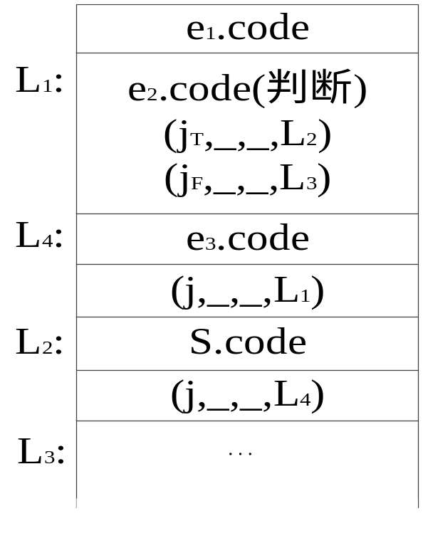
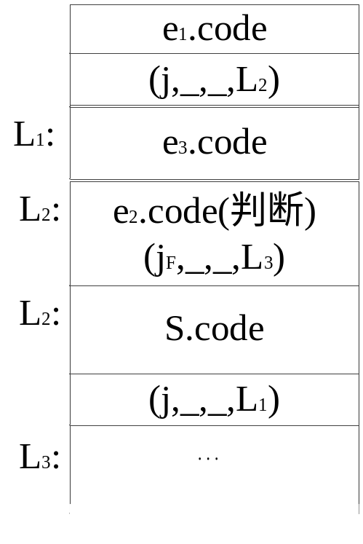
图5-15
For循环语句的目标代码结构
图5-16
VC++6.0编译器生成的For循环语句目标代码结构

Slide 106
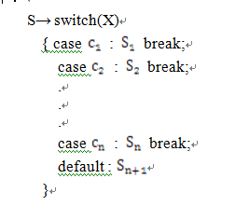
Switch语句的翻译
以C语言的switch语句为例，讨论多分支语句的翻译：

Slide 107
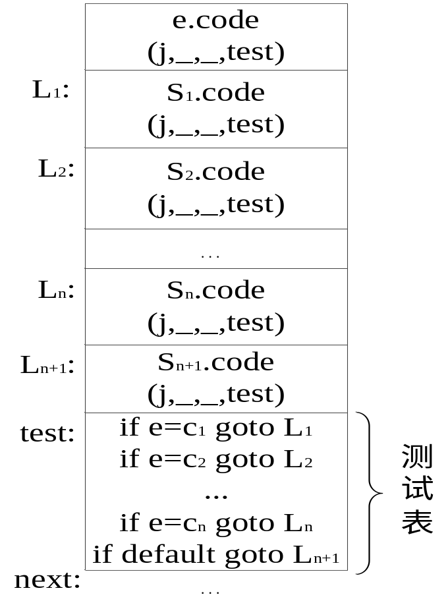
Switch语句的翻译
其中，X为选择表达式；c为常量；S为语句。根据switch语句的语义可以很方便地给出代码的目标代码结构如图5-16所示。

Slide 108
switch语句的目标代码结构：
对expression求值并置于t的有关代码
goto test
L₁: 有关statement₁的代码
goto next
L₂： 有关statement₂的代码
goto next
……………………………………
L_{n-1}： 有关statement _{n-1}的代码
goto next
L_{n}: 有关statement_{n}的代码
goto next

Slide 109
（接上页）
test ： if t＝value1 goto L1
if t＝value2 goto L2
…………………….
if t＝valuen-1goto Ln-1
goto Ln
next：
expression: 选择器，将被计算出一个值。
valueE₁,valueE₂,…，value _{n-1}: 表达式可能的取值。
default: “缺席值”。用来在expression的值不等
于任何value _{i}时来匹配expression。

Slide 110
switch语句翻译成的三地址代码控制流程：
1．对表达式求值；
2．在列出的valuE₁， valuE₂,…，value _{n-1}
这些值中寻找与表达式的值相等的值。
如果没有这样的值存在，则让“缺席值”
与表达式匹配；
3．执行在（2）中寻找到的值相联系的语
句（某个statement）。
4. 考虑最终目标代码生成的高效率和高质量，switch语句的判断部分可以合并后统一提到代码的最后，这种中间代码结构与Switch语句的语义完全等价。

Slide 111
语句标号的翻译
C程序语言中的语句标号定义形式为：
  L： S；
其中，L表示语句标号，它标识了S语句序列的第一行语句。标号通常出现在goto语句中，其形式为：
  goto L；

Slide 112

语句标号的翻译
编译程序一旦扫描到标号（包括定义时和出现在goto语句）都要填标号表（可作为符号表一部分），每个标号对应标号表的一个记录，表示如下：
其中，标号名通常表示为内码；是否定义表示扫描到的标号是否是第一次定义（置为1）或已定义（置为0）；当D=1时，add为标号L所标识的语句对应的第一条四元式编号。当D=0时，即标号L未定义时，转移语句goto L产生暂缺转移地址的四元式(j,_,_,_），等到L确定后再回填。

Slide 113
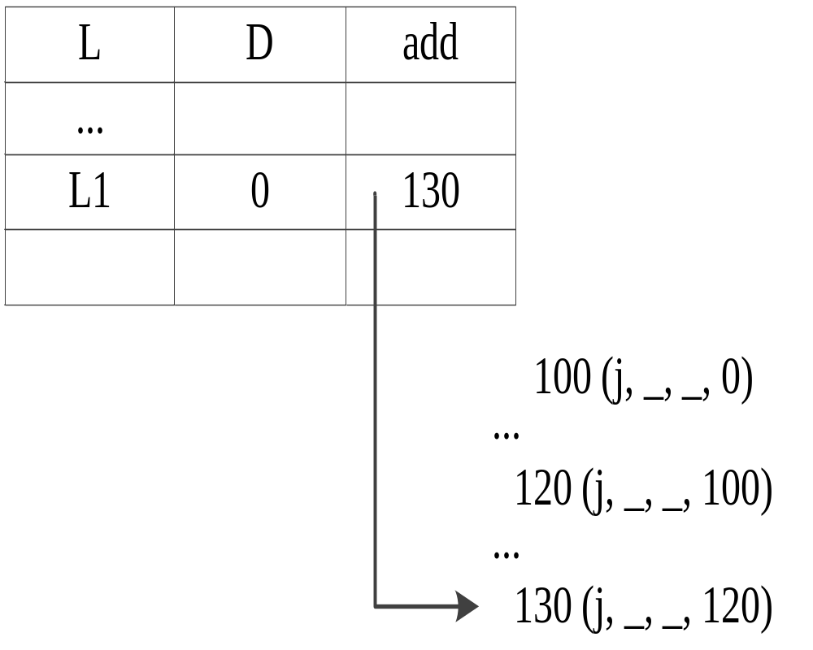
标号和转移语句
……….
goto L1;
……….
goto L1;
……….
goto L1;
……….
L1: ………..
100：
120：
130：
140：
对标号为L1的goto语句拉链 回填

Slide 114
数组元素的翻译（自学）
数组元素的引用
数组元素的三地址代码是什么？
如何生成数组元素的三地址代码。
一. 数组元素地址的计算公式
◆ 数组A的下标为i的元素的开始地址
int a[20];
求 a[i]的地址.
base＋（i－low ）* w （7．4）
=bace-low*w + i*w
常量部分（可在编译时计算出来）+变量部分
其中， base 是分配给数组的相对地址, low为数组下标的下界.

Slide 115
◆对于一个二维数组，可以按行或按列存放
若按行存放，则可用如下公式计算A[i1,i2]
的相对地址：
base＋（（i1 － low1）* n2＋i2 － low2）*w）
= base－（（low1 *n2）＋low2）*w
＋ （（i1*n2）＋i2)* w （7.5）
令 C= （（low1 *n2）＋low2）*w

Slide 116
◆计算元素A[i1,i2,...,ik] 相对地址的推广公式((...((i1*n2+i2)*n3+i3...)*nk+ik)*w+base-((...((low1*n2+low2)*n3+low3...)*nk+lowk)*w
(7.6)
C=
((...((low1*n2+low2)*n3+low3)...)*nk +lowk) * w
a[i1,i2,…in]的地址
=base-c+变量部分
x:=a[i1,i2] 三地址代码结构：
t1: =变量部分
t2:=base-c
t3:=t2[t1]
x:=t3

Slide 117
◆ 数组元素引用的文法
L→ id [Elist] | id
Elist→Elist,E|E
为获得有关数组各维长度n_{j} 的信息，改写为：
L→Elist]| id
Elist→Elist,E|id[ E

Slide 118
◆ 有关变量与函数的说明
Elist.ndim:记录Elist中的下标表达式的个数,即维数;
函数limit（array，j）：返回nj ，即由array所指示 的数组的第j维长度; n_{j}:=high_{j}-low_{j}+1
Elist.place：临时变量，用来临时存放由Elist
中的下标表达式计算出来的值;
变量部分：((i1*n2+i2)*n3+i3)*n4+……
e₁= i1
e_{m}=e_{m-1}*n_{m}+i_{m}
Elist 引进综合属性array,指向数组的符号表地址。

Slide 119
访问数组元素的翻译模式
◆给定文法：
（1）S→L：＝E
（2）E→E＋E
（3）E→（E）
（4）E→L
（5) L→Elist]
（6）L→id
（7）Elist→Elist，E
（8）Elist→id[ E

Slide 120
◆相应语义动作
若L是一个简单的名字，将生成一般的赋值；
若L为数组元素引用，则生成对L所指示地址的索引赋值
1．S→L ：＝E
｛if L. offset＝null
then emit(L.place' ：＝' E.place) else
emit（L.place'['L.offset']'：= ' E. Place）} 2．E→E1＋E2
｛E.place：＝newtemp;
emit（E.place'：＝' E₁．place'＋'E₂.place）｝

Slide 121
（接上页）
3．E→（E1）
{ E.place ：＝E1.place}
获得地址L.place[L.offset] 的内容：
4． E→L
｛if L.offset＝null
then E.place:＝L.place ／* L is a simple id */
else begin
E.place:=newtemp;
emit(E.place':='L.place'[' L.offset']')
end}

Slide 122
（接上页）
5． L→Elist]
｛L.place:=newtemp;
emit（L.place':='Elist.array'－' c)
L.offset:=newtemp;
emit（L.offset ':= ' w '* ' Elist.place)}
6． L→id
{L.place:=id.place;L.offset:=null}

Slide 123
（接上页）
应用递归公式扫描下一个下标表达式
7．Elist→Elist1,E
{t：＝newtemp;
m： ＝Elist1．ndim＋1；
emit（t ' ：= ' Elist1.place '* '
limit （Elist1.array,m））；
emit（t ' ：= ' t ' ＋’ E.place）；
Elist.array：＝Elist1．array;
Elist.place：=t;
Elist.ndim：＝m｝

Slide 124
8． Elist→id[E
｛Elist.place:=E.place;
Elist.ndim:=1：
Elist.array：＝id.place}

Slide 125
函数调用的翻译（自学）
◆ 一个函数调用的翻译包括一个调用序列，即进入和离开每一个过程所采取的动作序列。
◆ 考虑如下的一个简单的函数调用语句的文法：
（1） S→call id （Elist）
（2） Elist→Elist，E
（3） Elist→ E
怎样的语法制导定义可以实现该序列？

Slide 126
发生一个函数调用时：
为被调用函数分配它的活动记录的存储空间；
把实际参数的信息传递到被调用函数的可取的指定位置；
建立环境指针以便被调用函数能存取非局部过程的数据；
保留调用函数的运行状态；
返回地址应存入指定的单元中；
应生成一条转移指令转移到被调用函数的代码的开始位置。

Slide 127
从函数返回时：
如果被调用函数有返回值，则需将返回的结果值存放在一个指定的位置上；
调用函数的活动记录需要恢复；
应生成一条转移指令转移到调用函数的返回地址；
例子：过程调用 “call i(a+b, c)” 代码如下：
计算a＋b置于单元t中 ／* t：= a＋b *／
param t ／* 第一个实参地址*／
param c ／*第二个实参地址*／
call i．Place，2 ／*调用过程i *／

Slide 128
语法制导翻译：
1.S→call id （Elist）
｛for each item p on queue do
emit（'param' p)；
emit（'call' id．place）}
S的代码：首先是Elist的代码（即对各参数表达式求值），其次是顺序为每一个参数构造一条param语句，最后是一个call语句。
2. Elist→Elist，E
{ 将E.place加入到queue的队尾}
3． Elist→E
｛初始化queue仅包含E.place}

Slide 129
总结
语义分析是任何编译程序阶段必不可少的一个阶段。作为编译程序的综合阶段，语义分析和中间代码生成依赖于多方面、多侧面的方法和技术，其实现机制更是不进相同。涉及的主要内容和要点是：
语义分析的任务
基于属性文法的翻译
语法制导翻译
中间语言的表示、应用及引入中间语言的动因
流行语言中典型语句到四元式形式的中间代码生成

Slide 130
练习
1.按照3种基本控制结构文法将下面的语句翻译成四元式序列。
While(A<C && B<D)
{
if（A>=1）C=C+1；
else while（A<=D）
A=A+2；
}；

Slide 131
100 (j<,A,C,102)
101 (j,_,_,113)
102 (j<,B,D,104)
103 (j,_,_,113)
104 (j=,A,1,106)
105 (j,_,_,108)
106 (+, C, 1, C)
107 (j,_,_,112)
108 (j≤,A,D,110)
109 (j,_,_,112)
110 (+, A, 2, A)
111 (j,_,_,108)
112 (j,_,_,100)
113

Slide 132
2. 已知文法G(S)及相应翻译方案
S→aAb {print “1”}
S→a {print “2”}
A→AS {print “3”}
A→c {print “4”}
输入acab, 输出是什么？

Slide 133
输出是4231

Slide 134
3. 对于 C 语言do S while E语句
(1)改写文法，使之适合语法制导翻译；
(2)写出改写后产生式的语义动作。

Slide 135
(1)
S→do M₁ S₁ while M₂ E
M→ε
(2)
M→ε {M.quad=nestquad;}
S→do M₁ S₁ while M₂ E
{ backpatch(s₁.nextlist, M₂.quad);
backpatch(E.truelist, M₁.quad);
S.nextlist=E.falelist;
}

Slide 136
4. 有定义二进制整数的文法如下：
L →LB | B
B →0 | 1
构造一个翻译模式，计算该二进制数的值（给出十进制的值）。

Slide 137
引入L、B的综合属性val，翻译模式为：
S →L {print(L.val)}
L →L₁B {L.val= L₁.val*2+B.val}
L →B {L.val= B.val}
B →0 {B.val=0}
B →1 {B.val=1}

